Slide 1
Tugas Pemrograman Web
Rio Subandi
B
1700018103

Slide 2
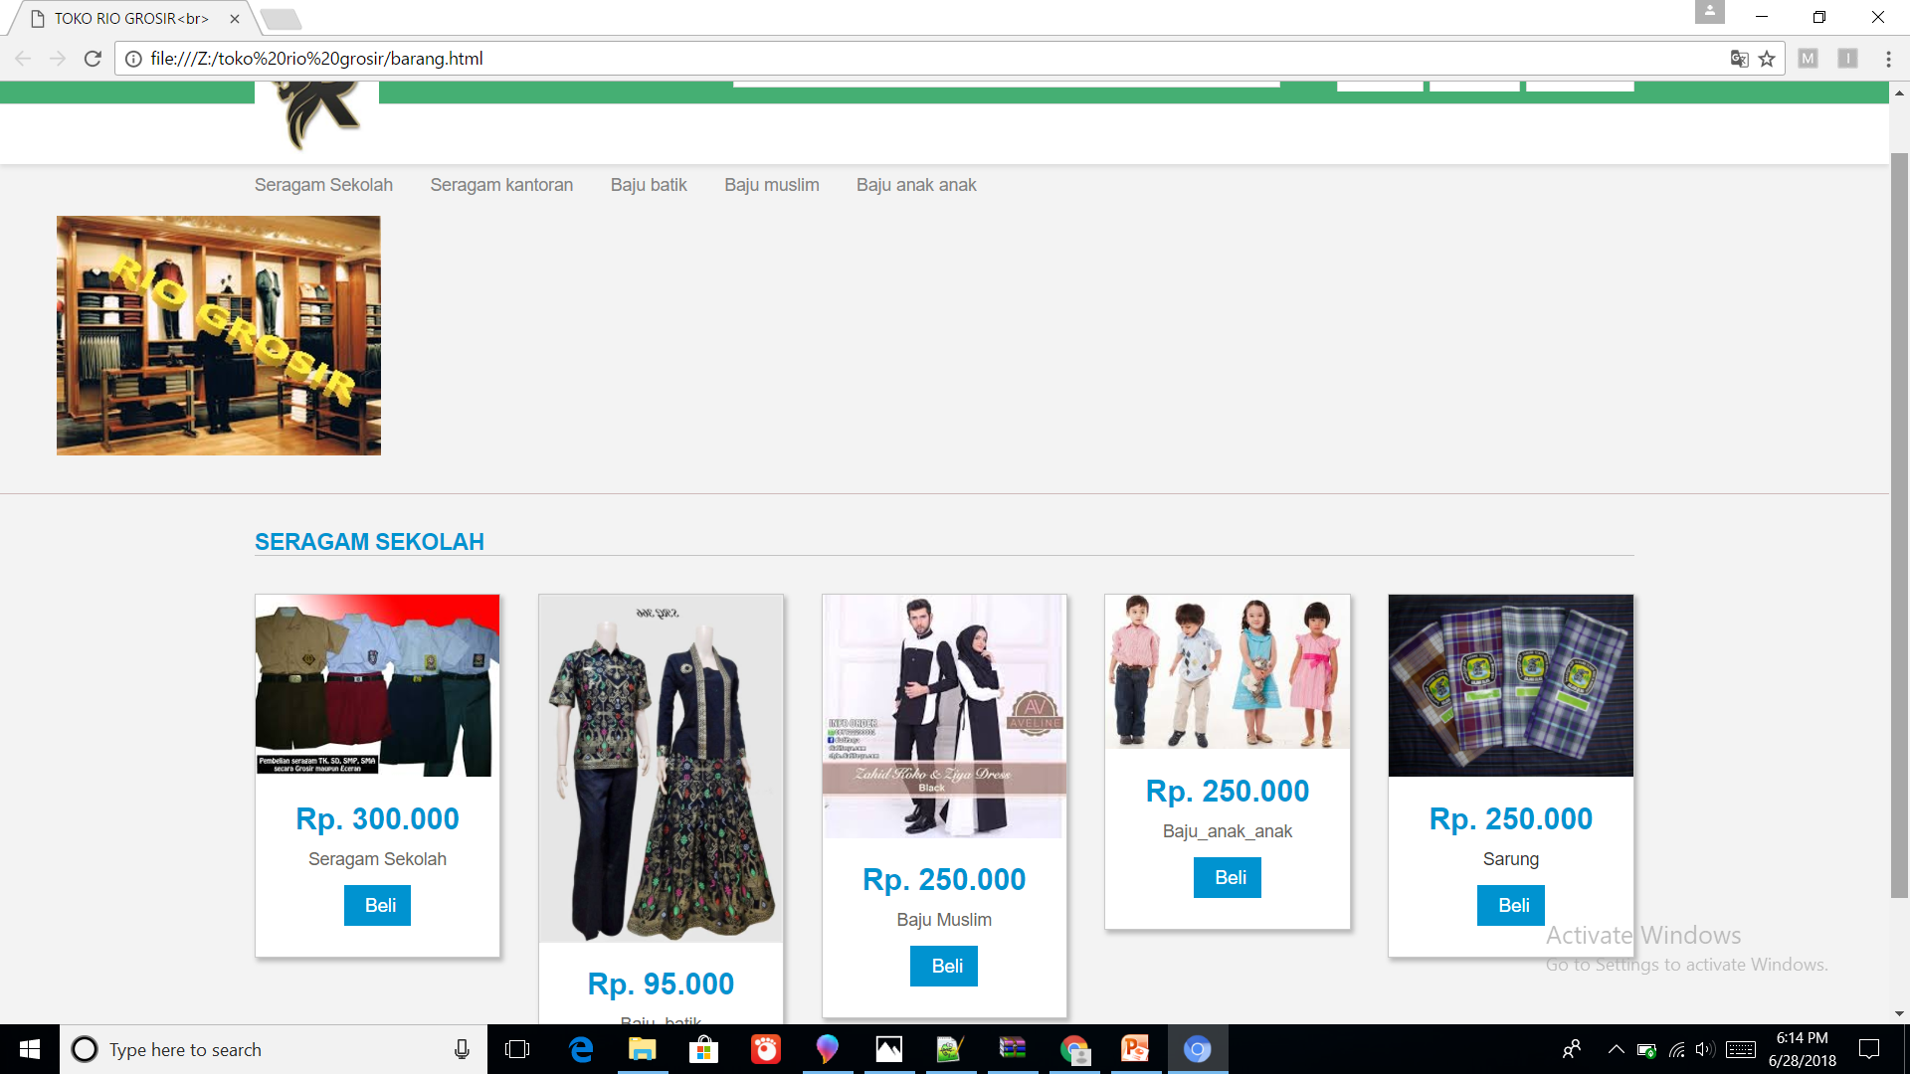
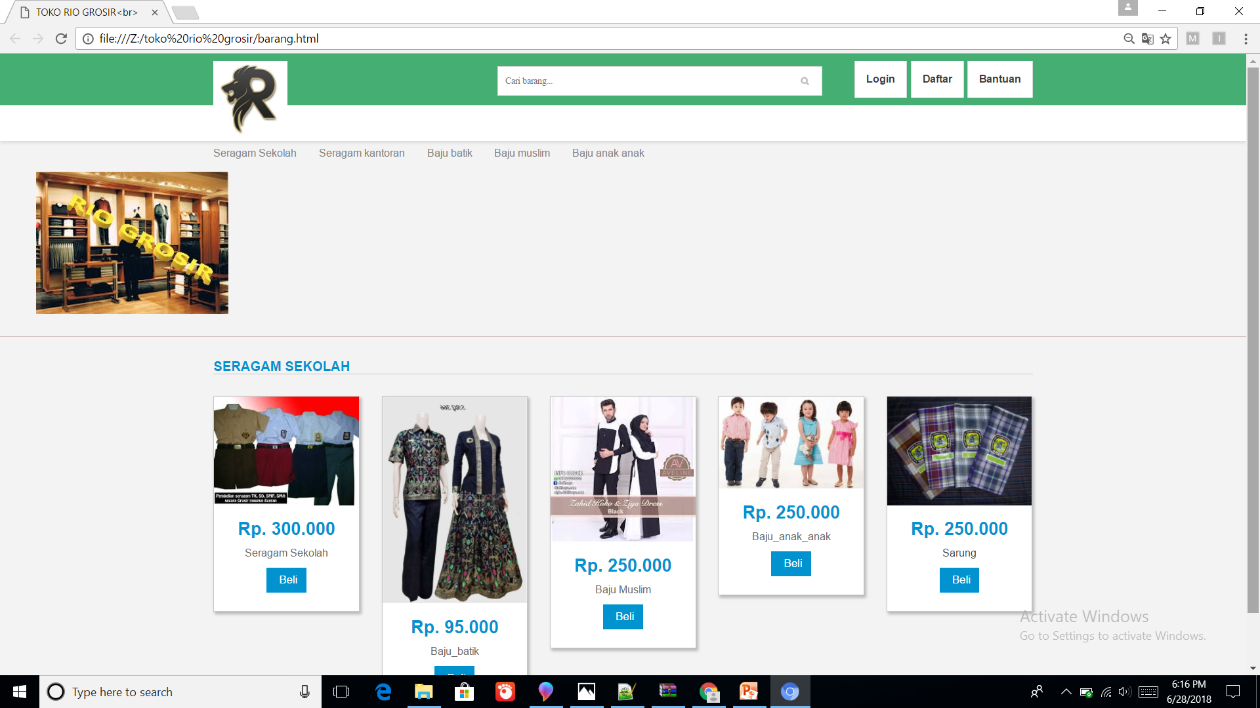

Slide 3
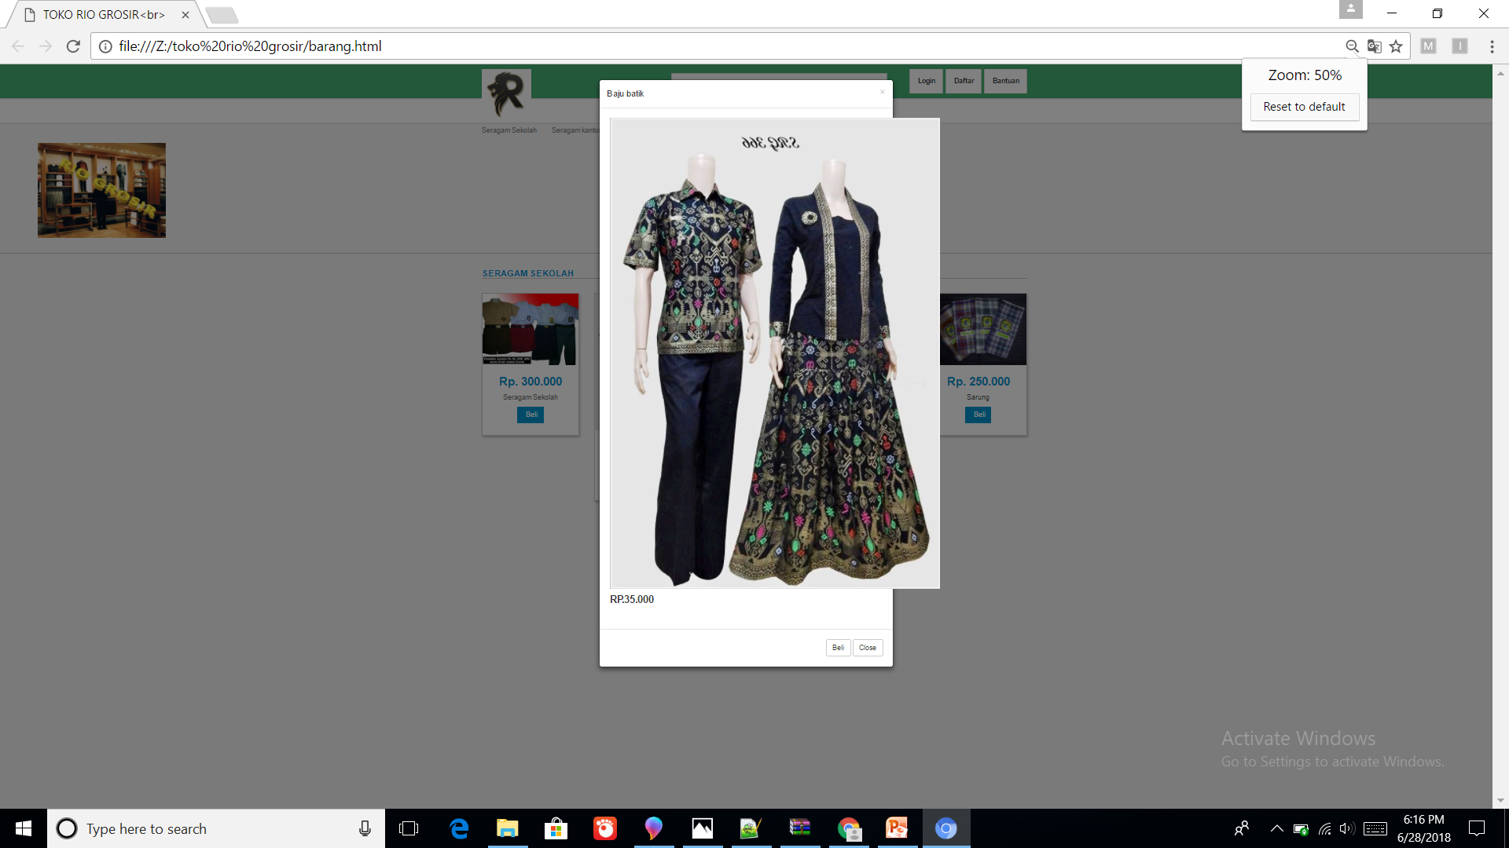

Slide 4
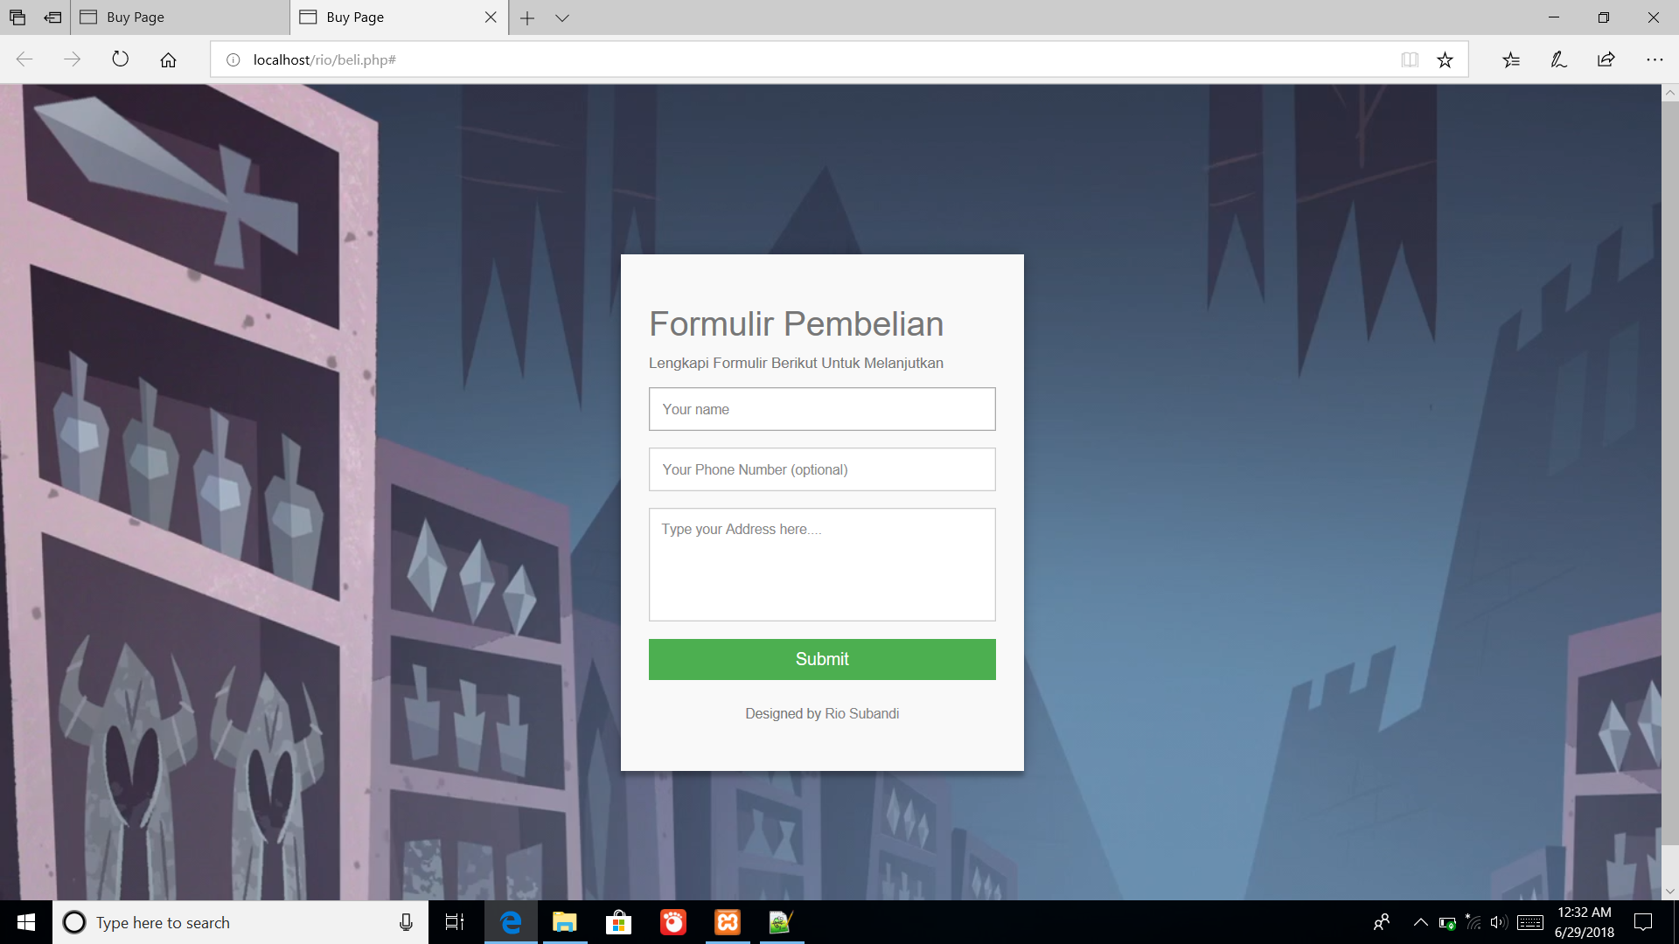

Slide 5
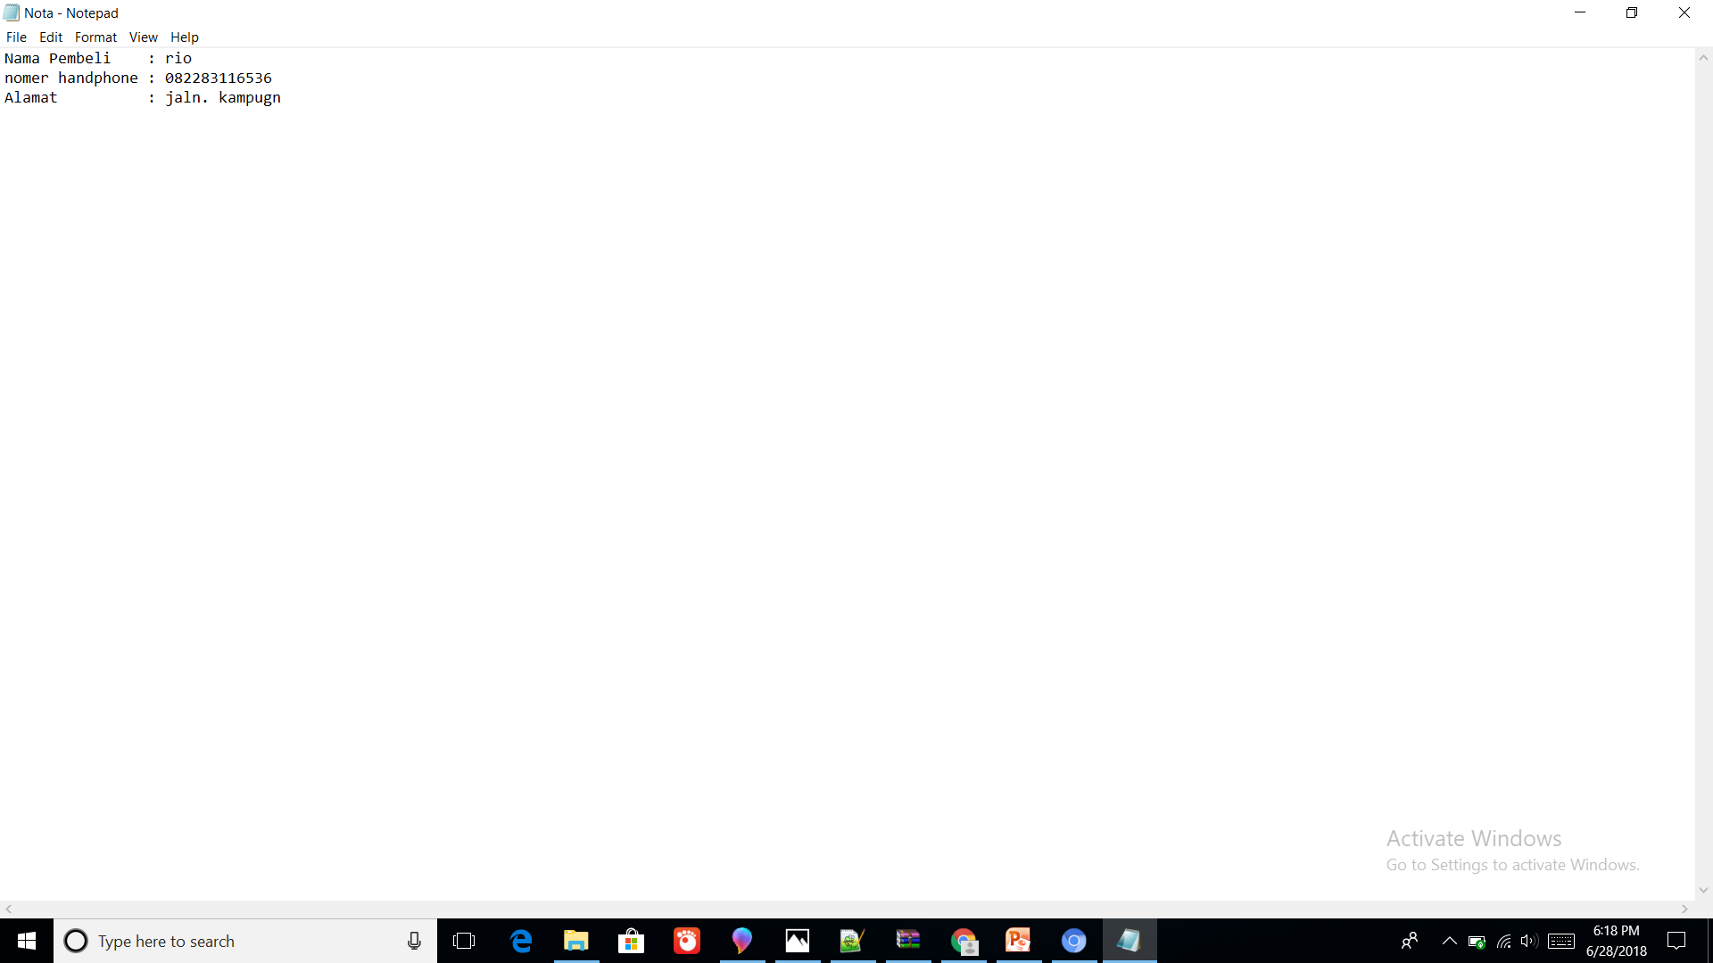

Slide 6
SEKIAN
TERIMA KASIH

